Slide 1
SAMSUNG SW AI ACADEMY FOR YOUTH
웹 기술 프로젝트
마음 캔버스
청소년을 위한 마음 건강 관리 플랫폼
삼성 청년 SW · AI 아카데미 13기
E108 테토남

Slide 2
SAMSUNG SW AI ACADEMY FOR YOUTH
목차
1. 팀원 소개
2. 기획 의도
3. 프로젝트 소개
4. 기대 효과
1. 문제 파악
2. 페르소나 설정 및 문제 해결 방안
1. 전체 기능
2. 아키텍처
3. 세부 기능

Slide 3
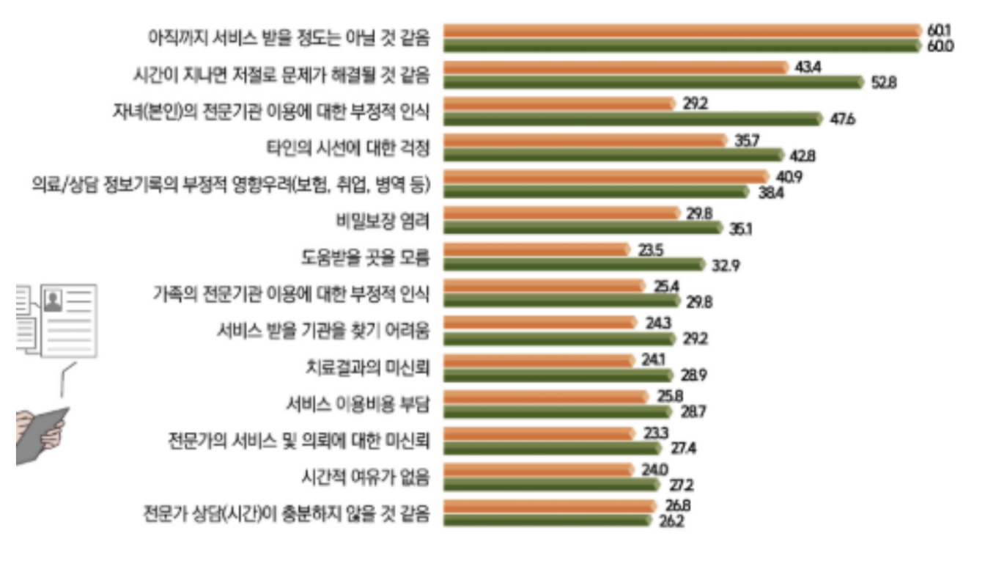
SAMSUNG SW AI ACADEMY FOR YOUTH
문제 파악
우리나라 소아·청소년의 정신장애 평생 유병률은 16.1%(소아 14.3%, 청소년 18.0%)로 조사
보건 복지부
2022, 정신 건강 실태 조사
하지만 다양한 방해 요인으로 정신 건강 서비스
이용X
정신 건강 서비스 이용 실태
보건 복지부

Slide 4
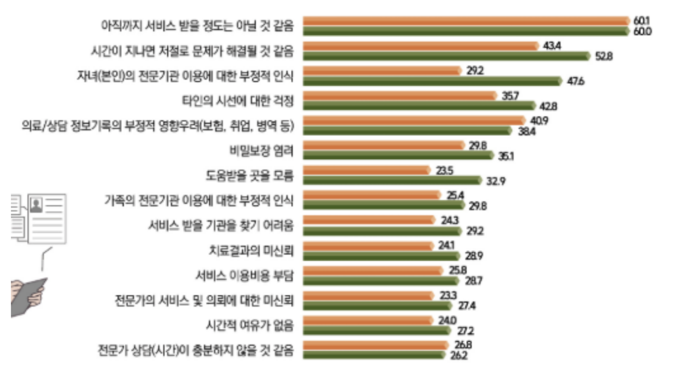




SAMSUNG SW AI ACADEMY FOR YOUTH
문제 파악

Slide 5

SAMSUNG SW AI ACADEMY FOR YOUTH
페르소나
이름 : 김싸피
나이 : 17세 (고1)
특이 사항
내성적인 성격으로 최근 부쩍 말수가 줄음
성적과 진로, 친구 관계에서 불안감과 스트레스
학교에서 태블릿PC 제공
학원 일정으로 상담 센터에 가기 부담스러움
학교 상담실은 주변 친구들의 시선이 걱정됨

Slide 6


SAMSUNG SW AI ACADEMY FOR YOUTH
해결 방안
태블릿 PC를 통한 온라인 심리 상담 제공으로 접근성 향상
다양한 종류의 심리 문진과 그림 진단을 통한 높은 신뢰도의 사전 진단으로 상담 시간 절약
지속적인 상담으로 장기적으로 불안감 및 스트레스 관리 도움

Slide 7


SAMSUNG SW AI ACADEMY FOR YOUTH
프로젝트 소개
마이 페이지 기록 관리
AI 활용 심리 분석
마음
사용자 맞춤형 커뮤니티
고도화된 심리 상담
캔버스
편리한 UI
심리 상담의 접근성 향상

Slide 8
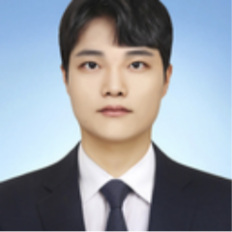



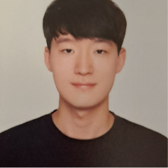
SAMSUNG SW AI ACADEMY FOR YOUTH
팀원 소개
김현서
박진호
노혜성
AI ·Backend
AI·Frontend
Frontend
전재욱
유정석
Infra·Backend
Infra·Backend

Slide 9
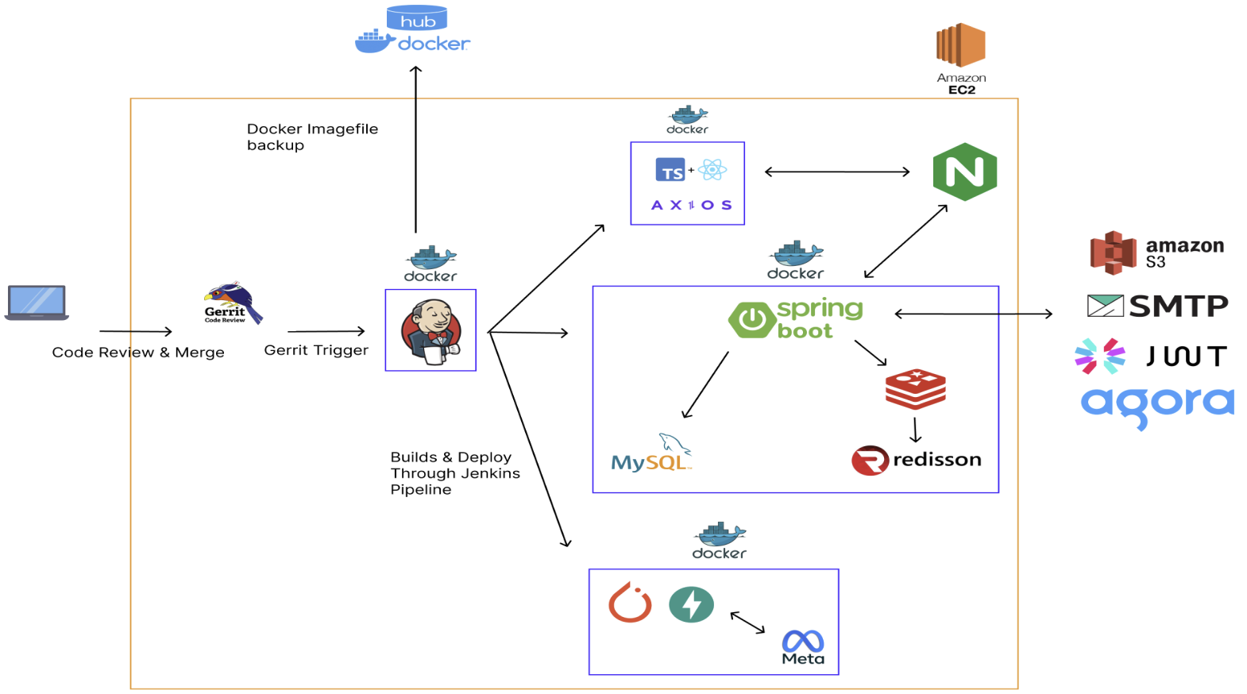
SAMSUNG SW AI ACADEMY FOR YOUTH
아키텍처

Slide 10
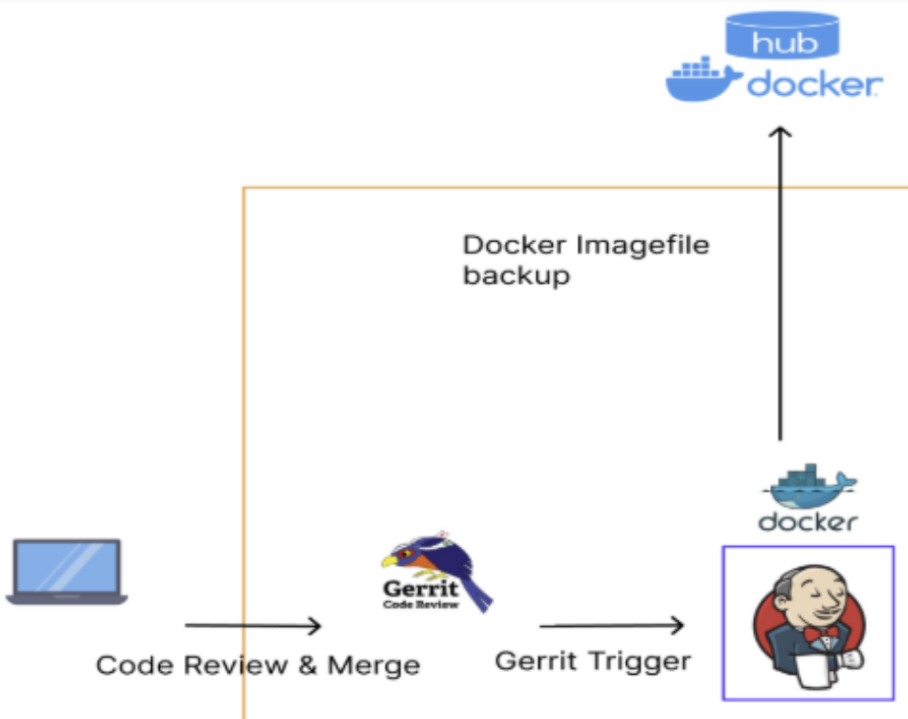
SAMSUNG SW AI ACADEMY FOR YOUTH
아키텍처

Slide 11
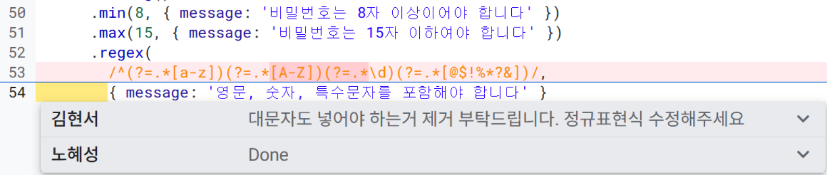

SAMSUNG SW AI ACADEMY FOR YOUTH
아키텍처

Slide 12
SAMSUNG SW AI ACADEMY FOR YOUTH
아키텍처

Slide 13

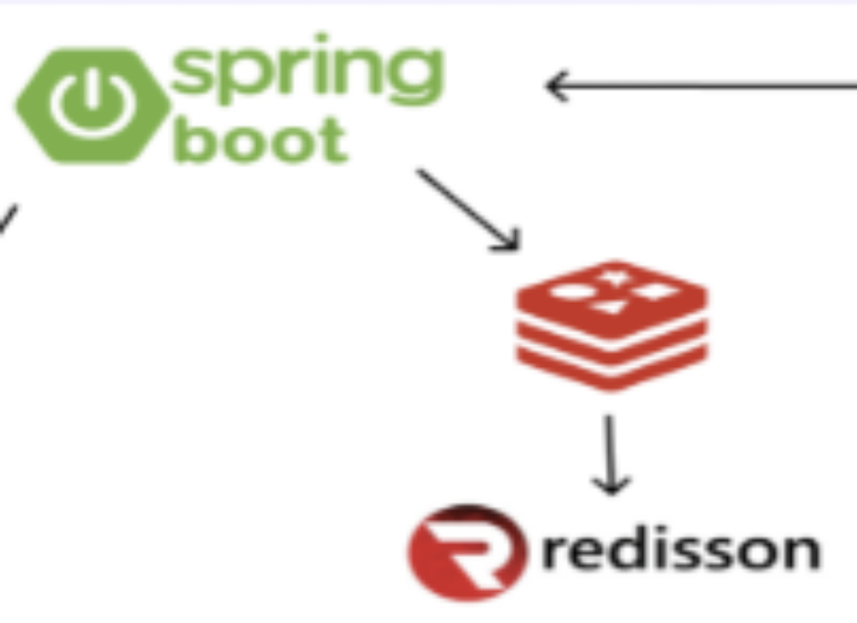
SAMSUNG SW AI ACADEMY FOR YOUTH
아키텍처
예약 기능에서 동시성 제어 구현

Slide 14
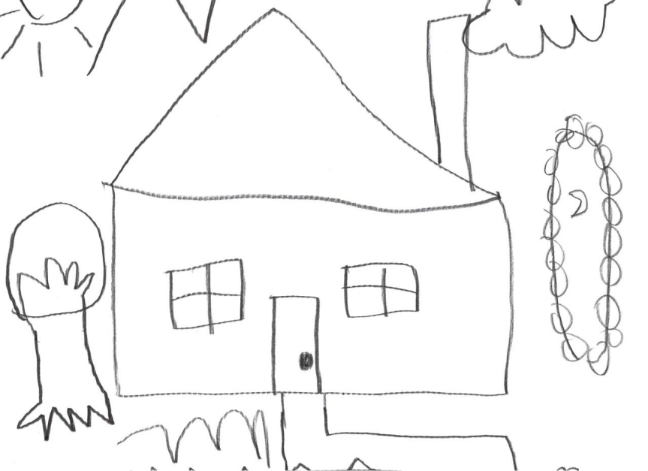

SAMSUNG SW AI ACADEMY FOR YOUTH
AI 활용 심리 분석
HTP 검사란?
House(집)-Tree(나무)-Person(사람)의 그림을 통해
내적 심리를 분석하는 심리 투사 검사

Slide 15
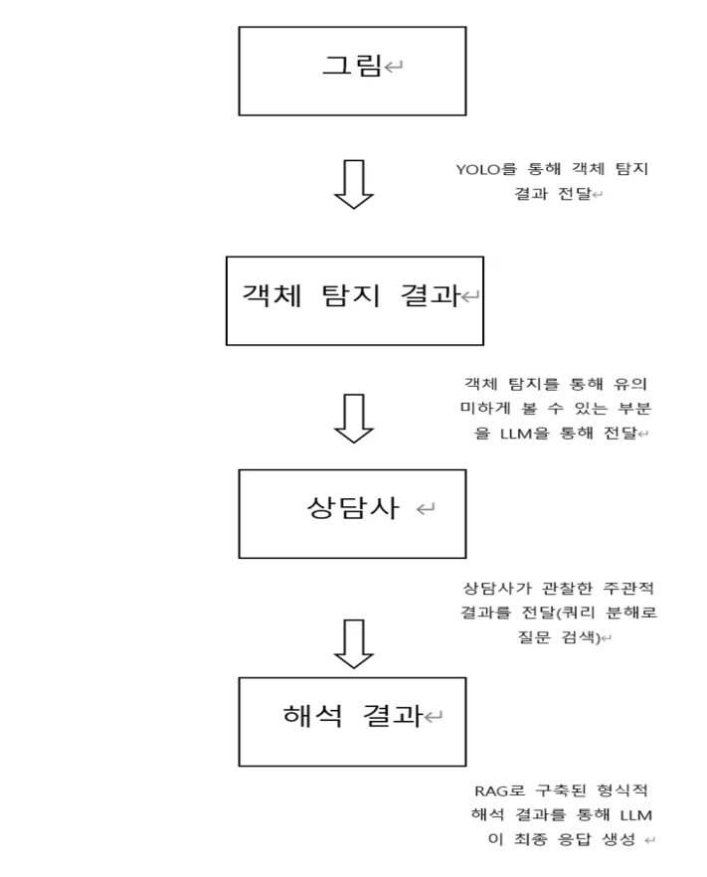
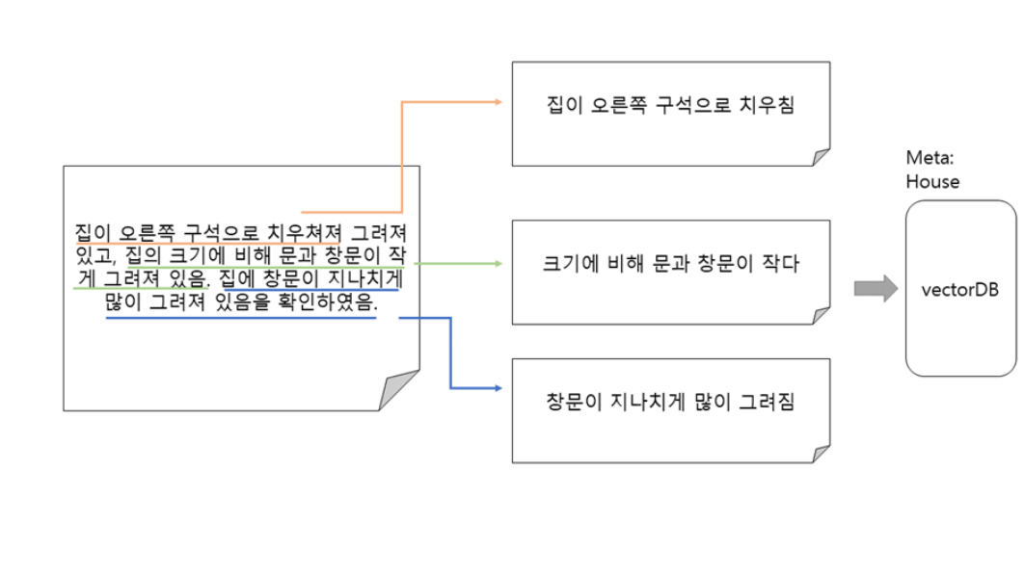
SAMSUNG SW AI ACADEMY FOR YOUTH
AI 활용 심리 분석

Slide 16


SAMSUNG SW AI ACADEMY FOR YOUTH
AI 활용 심리 분석
객체 탐지 + RAG + LLM을 통해 결과 도출

Slide 17

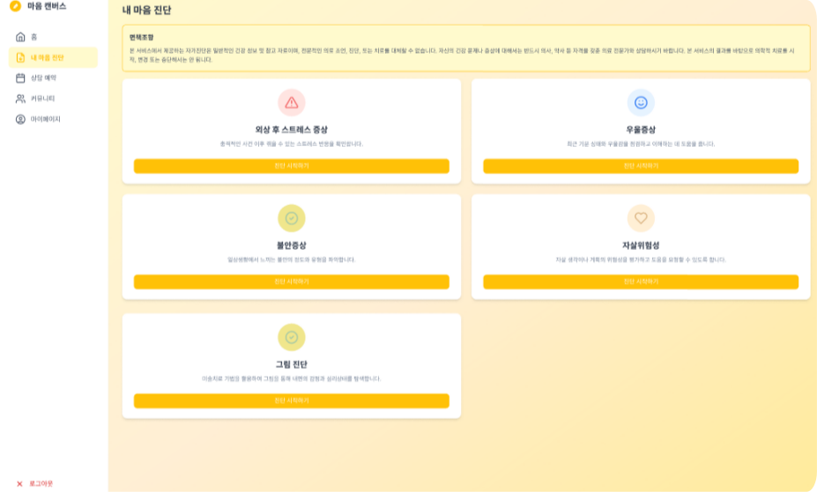
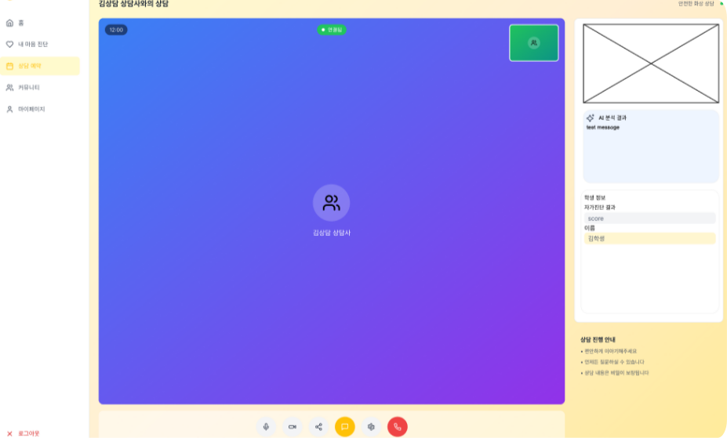
SAMSUNG SW AI ACADEMY FOR YOUTH
고도화된 심리 상담
5가지의 세분화된 설문 · 그림 분석 활용
정보들을 활용한 전문가와의 상담

Slide 18
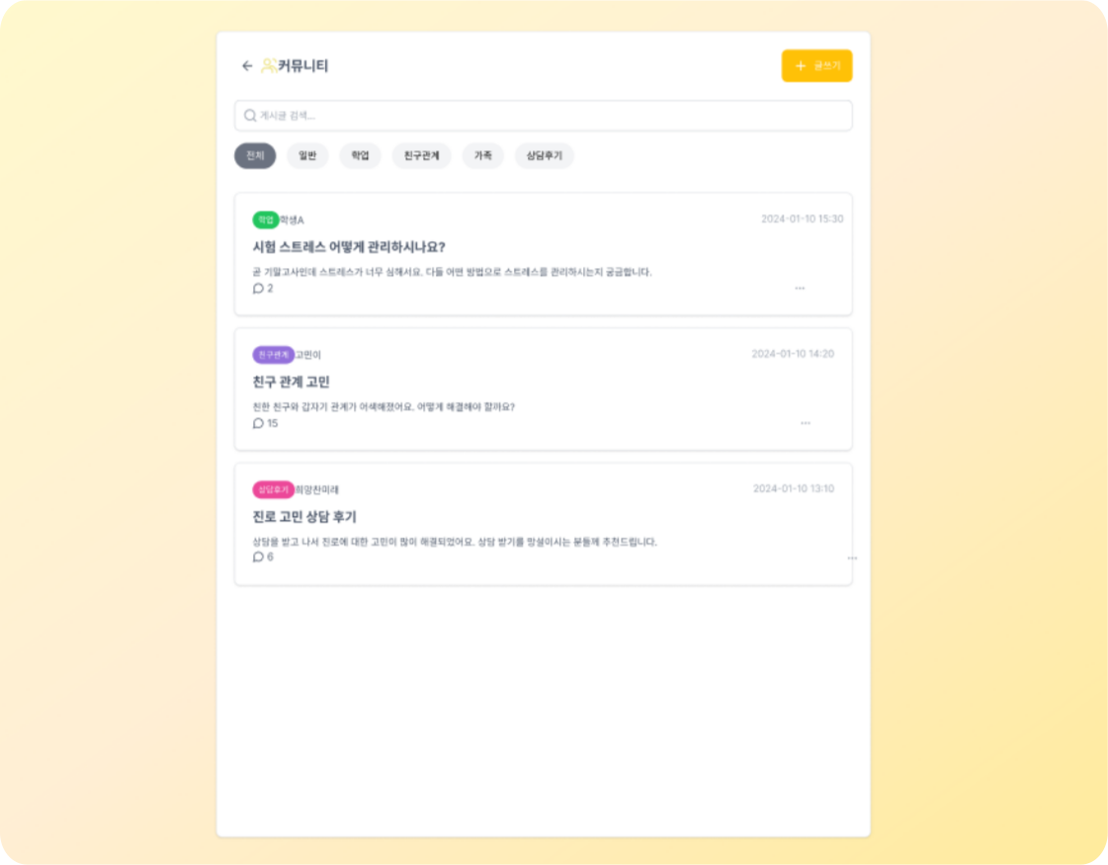
SAMSUNG SW AI ACADEMY FOR YOUTH
사용자 맞춤형 커뮤니티

Slide 19

SAMSUNG SW AI ACADEMY FOR YOUTH
사용자 맞춤형 커뮤니티
익명을 통한 대화 창구
익명의 힘을 빌려 평소에 말하기 힘든 말들을 꺼내며
위로받을 수 있는 소통의 창구
전문가와 상담은 힘들 때
전문가와 상담까지는 하기 싫거나 힘들 때, 일반 사용자들은
볼 수 없는 상담사와 소통하는 게시판 운영

Slide 20
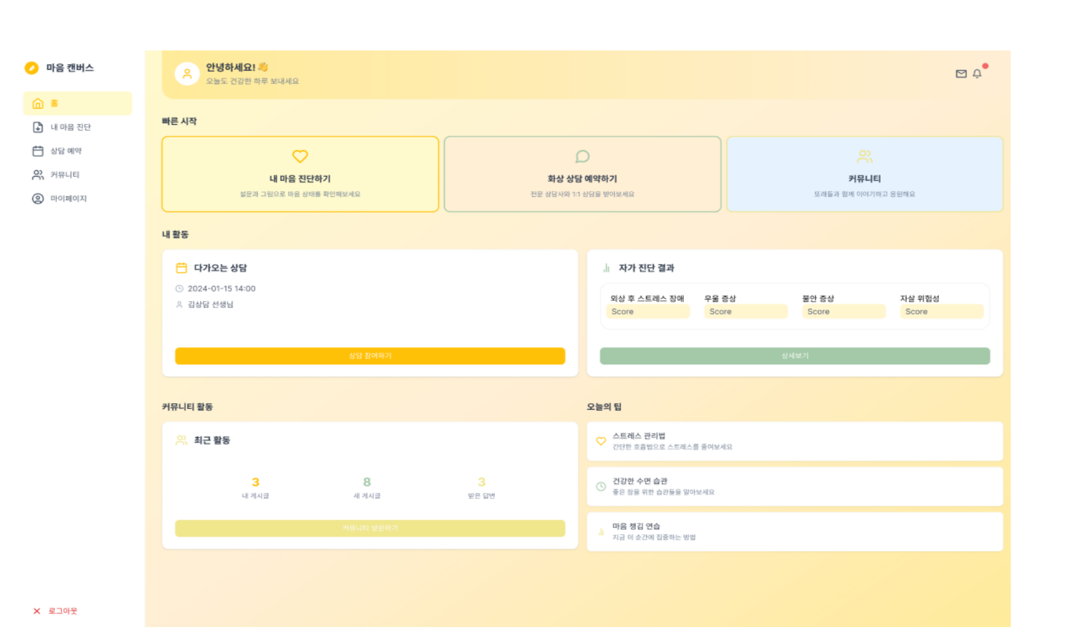
SAMSUNG SW AI ACADEMY FOR YOUTH
편리한 UI · 접근성 향상

Slide 21

SAMSUNG SW AI ACADEMY FOR YOUTH
편리한 UI · 접근성 향상
사이드 바 · 간편 버튼 활용 편리한 UI
사이드 바와 간편 버튼을 활용하여 PC와 태블릿 모두 주요 기능을 간편하게 활용하고 기록을 볼 수 있는 UI 설계
따뜻한 색감의 디자인
심리 상담이라는 주요 기능에 맞게 따뜻한 색감과 깔끔한 이모티콘을 활용

Slide 22
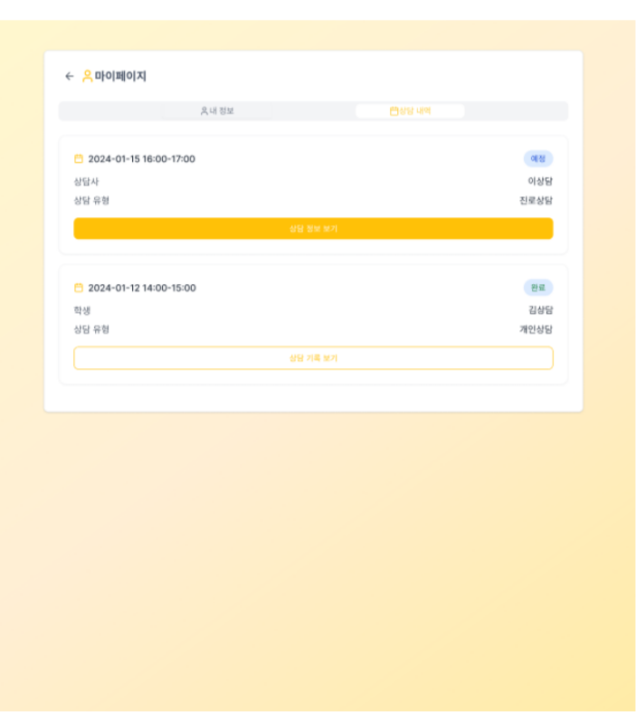
SAMSUNG SW AI ACADEMY FOR YOUTH
마이 페이지를 통한 일정 · 기록 관리
상담 내역 및 일정, 세부 기록 확인

Slide 23
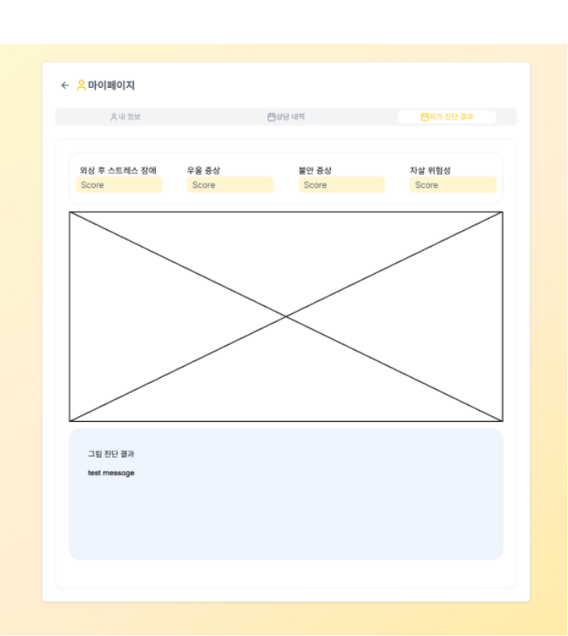
SAMSUNG SW AI ACADEMY FOR YOUTH
마이 페이지를 통한 일정 · 기록 관리
이전 검진 내역 확인

Slide 24
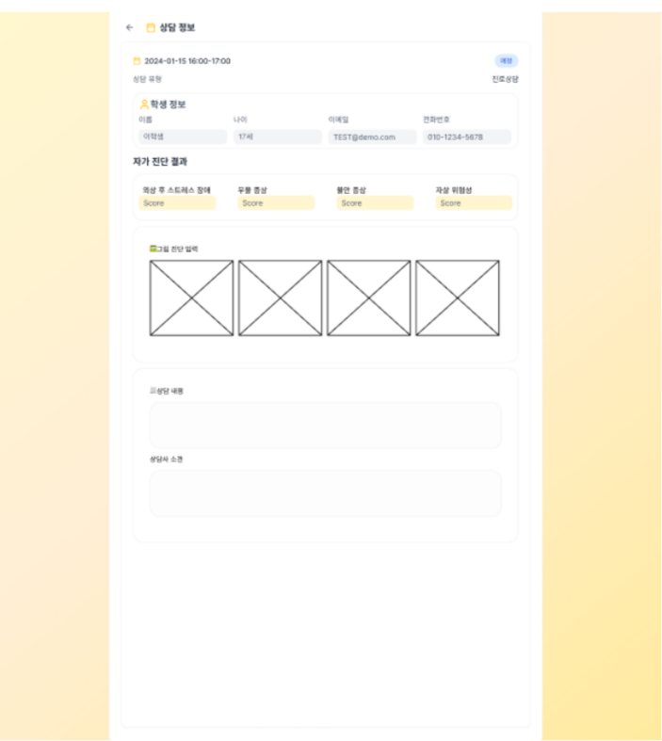
SAMSUNG SW AI ACADEMY FOR YOUTH
마이 페이지를 통한 일정 · 기록 관리
상담 전 모든 기록 모아서 비교

Slide 25


SAMSUNG SW AI ACADEMY FOR YOUTH
기대 효과
심리 진단 · 상담
신뢰도 증가
AI 모델을 활용한 그림 진단과 간단하지만 다양한 심리 문답지를 통해 충분한 정보를 수집한 후 전문가와의 상담을 진행하여 진단 · 상담 전 과정에서 신뢰도 증가
접근성 향상을 통한
청소년 심리 상담 증가
청소년들에게 맞춘 깔끔하고 간편한 UI와 태블릿에서도 활용이 간편한 플랫폼으로 제작하여 태블릿을 활용하는 청소년들의 접근성 향상

Slide 26


SAMSUNG SW AI ACADEMY FOR YOUTH
기대 효과
지속적인 관리를 통한 치료율 증가
마이 페이지를 통해 다가오는 상담 · 이전 진단, 상담 내역을 관리하며 해당 정보를 상담사 및
학생이 함께 활용하여 추이를 파악하며 지속적인 관리가 가능해짐. 이를 통해 단발성의 상담이 아닌 꾸준한 관리를 통해 치료율 증가
청소년을 위한
커뮤니티 확대
심리 상담을 위한 소통창구만으로 커뮤니티를 활용하는 것이 아닌 청소년들이 본인의 고민을 또래들과 쉽게 공유할 수 있는 커뮤니티로 확대

Slide 27
SAMSUNG SW AI ACADEMY FOR YOUTH
Q&A
E108 테토남
마음 캔버스

